Slide 1
КРИМІНАЛЬНІ ПРАВОПОРУШЕННЯ У СФЕРІ ОБІГУ НАРКОТИЧНИХ ЗАСОБІВ, ПСИХОТРОПНИХ РЕЧОВИН, ЇХ АНАЛОГІВ АБО ПРЕКУРСОРІВ ТА ІНШІ КРИМІНАЛЬНІ ПРАВОПОРУШЕННЯ ПРОТИ ЗДОРОВ'Я НАСЕЛЕННЯ
Тема 14 (частина 1)

Slide 2
План
1. Загальна характеристика кримінальних правопорушень у сфері обігу наркотичних засобів, психотропних речовин, їх аналогів або прекурсорів та інші кримінальні правопорушення проти здоровʼя населення.
2. Незаконні дії з наркотичними засобами, психотропними речовинами, їх аналогами та прекурсорами (307, 309 та 311 КК).

Slide 3
1. Загальна характеристика кримінальних правопорушень у сфері обігу наркотичних засобів, психотропних речовин, їх аналогів або прекурсорів та інші кримінальні правопорушення проти здоровʼя населення.
Кримінальні правопорушення проти здоров’я населення – це передбачені розділом ХІІІ Особливої частини КК України суспільно небезпечні умисні або необережні діяння, які створюють загрозу заподіяння шкоди або заподіюють фактичну шкоду здоров’ю невизначеного кола осіб від незаконного обігу наркотичних засобів, психотропних речовин, їх аналогів і прекурсорів, від дії отруйних, сильнодіючих речовин і одурманюючих засобів, біологічних агентів і токсинів, від впливу радіоактивно забрудненої продукції, а також від поширення епідемій.

Slide 4
Здоров’я як соціальна цінність – це нормальна діяльність організму людини, її фізичне та психічне благополуччя, як родовий об’єкт кримінального правопорушення – сукупність суспільних відносин, що забезпечують повноцінне фізичне та психічне здоров’я необмеженої кількості не персоніфікованих осіб в масштабах будь-яких територіальних одиниць (області, регіону, країни).

Slide 5
Кримінальні правопорушення у сфері обігу наркотичних засобів, психотропних речовин, їх аналогів та прекурсорів – це діяння, які створюють загрозу заподіяння шкоди або заподіюють фактичну шкоду здоров’ю невизначеного кола осіб від незаконного обігу наркотичних засобів, психотропних речовин, їх аналогів і прекурсорів.

Slide 6
Додаткові об’єкти
відносини власності (ст. 308 КК «Викрадення, привласнення, вимагання наркотичних засобів, психотропних речовин або їх аналогів чи заволодіння ними шляхом шахрайства або зловживання службовим становищем»), а у разі незаконної видачі рецепта на право придбання наркотичних засобів або психотропних речовин (ст. 319 КК) порушується нормальна діяльність відповідних установ.

Slide 7
Предмет кримінальних правопорушень
Перелік наркотичних засобів, психотропних речовин і прекурсорів (далі – Перелік), затвердженого постановою КМУ від 6 травня 2000 р. № 770 у вигляді Таблиць І–ІV
Великі й особливо великі розміри наркотичних засобів, психотропних речовин та прекурсорів визначено в Таблицях невеликих, великих і особливо великих розмірів наркотичних засобів, психотропних речовин та прекурсорів, що знаходяться у незаконному обігу, затверджених наказом МОЗ від 1 серпня 2000 р. № 188

Slide 8
Наркотичні засоби
Психотропні речовини
Аналоги наркотичних засобів і психотропних речовин
Прекурсори
Фальсифікований лікарський засіб
Отруйні речовини
Сильнодіючі речовини
Одурманюючі засоби
Мікробіологічні та інші біологічні агенти
Допінг
Токсини
Радіоактивно забруднені продукти та інша продукція

Slide 9
Об’єктивна сторона
Може вчинятися як шляхом активної дія так і бездіяльності
Норми здебільшого є бланкетними
Більшість розглядуваних складів кримінальних правопорушень сконструйовані як формальні склади

Slide 10
Суб’єкт
фізична осудна особа, яка досягла 16-ти річного віку
виключення: викрадення, привласнення, вимагання наркотичних засобів, психотропних речовин або їх аналогів чи заволодіння ними шляхом шахрайства або зловживання службовим становищем (ст. 308 КК), - з 14-ти років
для деяких характерним є спеціальний суб’єкт (ст. ст. 319, 323 КК)

Slide 11
Суб’єктивна сторона
Кр. Пр. можуть вчинятися умисно (у переважній більшості) та з необережності

Slide 12
2. Незаконні дії з наркотичними засобами, психотропними речовинами, їх аналогами та прекурсорами (307, 309 та 311 КК)
Об'єктивна сторона : незаконне виробництво, виготовлення, придбання, зберігання, перевезення, пересилання з метою збуту чи збут наркотичних засобів, психотропних речовин або їх аналогів за статтею 307 КК.
Аналогічні дії щодо зазначених предметів, вчинені без мети збуту, утворюють склад кримінального правопорушення, передбачений статтею 309 КК, а таке ж діяння з прекурсорами кваліфікуються за статтею 311 КК.

Slide 13
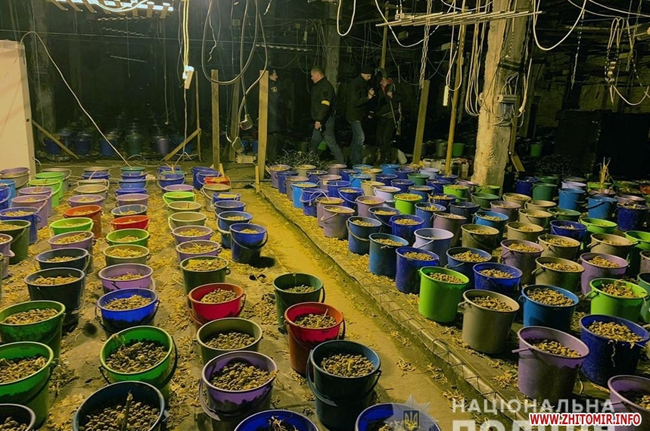
Незаконне виробництво – всі дії, пов’язані із серійним одержанням наркотичних засобів, психотропних речовин із хімічних речовин та (або) рослин, включаючи відокремлення частин рослин або наркотичних засобів, психотропних речовин від рослин, з яких їх одержують, здійснені всупереч установленому законом порядку (п. 3 ППВСУ від 26 квітня 2002 р. № 4).

Slide 14
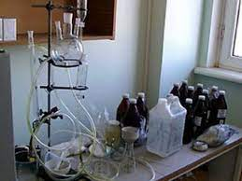
Незаконне виготовлення наркотичних засобів, психотропних речовин – це всі дії (включаючи рафінування, підвищення у препараті концентрації наркотичних засобів і психотропних речовин чи їх переробку), здійснені всупереч установленому законом порядку, у результаті яких на основі наркотичних засобів, психотропних речовин, прекурсорів наркотичних засобів і психотропних речовин одержуються готові до використання та (або) вживання форми наркотичних засобів, психотропних речовин або лікарські засоби, що їх містять, чи інші наркотичні засоби, психотропні речовини (абз. 3 п. 3 ППВСУ від 26 квітня 2002 р. № 4).

Slide 15
Незаконним придбанням наркотичних засобів, психотропних речовин, їх аналогів необхідно вважати їх купівлю, обмін на інші товари або речі, прийняття як плати за виконану роботу чи надані послуги, позики, подарунка або сплати боргу, привласнення знайденого. Під незаконним придбанням розуміється також збирання залишків наркотиковмісних рослин на пожнивних земельних площах після зняття з них охорони, на земельних ділянках громадян, а також збирання таких дикорослих рослин чи їх частин на пустирях (абз. 6 п. 3 ППВСУ від 26 квітня 2002 р. № 4).

Slide 16
Протиправне зберігання утворюють будь-які умисні дії, пов’язані з фактичним незаконним перебуванням наркотичних засобів, психотропних речовин, їх аналогів у володінні винного (особа може тримати їх при собі, у будь-якому приміщенні, сховищі або в іншому місці). При цьому відповідальність настає незалежно від тривалості, способів (таємно чи відкрито) і місця зберігання.

Slide 17
Незаконне перевезення наркотичних засобів, психотропних речовин, їх аналогів полягає в умисному переміщенні цих засобів і речовин будь-яким видом транспорту в межах території України з порушенням порядку і правил, установлених чинним законодавством. Для визнання перевезення незаконним не має значення, чи є особа власником цих засобів або речовин.

Slide 18
Від перевезення наркотичних засобів, психотропних речовин, їх аналогів потрібно відрізняти їх перенесення з одного місця в інше, коли транспорт не використовується. Такі дії мають розглядатись як придбання та/або зберігання цих засобів і речовин та кваліфікуватися за статтями 307 або 309 КК із зазначенням відповідної ознаки кримінального правопорушення — «придбання» або «зберігання».

Slide 19
Пересилання наркотичних засобів, психотропних речовин, їх аналогів – це незаконне переміщення їх у просторі шляхом відправлення поштою, багажем, посильним або іншим способом з одного місця в інше в межах України. При цьому кримінальне правопрушення вважається закінченим з моменту оформлення і відправлення посилки, багажу, листа, бандеролі із зазначеними засобами або речовинами незалежно від того, отримав їх адресат чи ні.

Slide 20
Під незаконним збутом наркотичних засобів, психотропних речовин або їх аналогів потрібно розуміти будь-які оплатні чи безоплатні форми їх реалізації всупереч ЗУ від 15 лютого 1995 р. № 60/95-ВР «Про наркотичні засоби, психотропні речовини і прекурсори» та від 15 лютого 1995 р. № 62/95-ВР «Про заходи протидії незаконному обігу наркотичних засобів, психотропних речовин і прекурсорів та зловживання ними» — продаж, дарування, обмін, оплата послуги, сплата боргу, позика, введення володільцем цих засобів або речовин як ін’єкцій іншій особі за її згодою тощо. Незаконний збут передбачає відчуження цих засобів чи речовин іншій особі, яка може розпоряджатися ними (або їх частиною) як своїм майном.

Slide 21
Кваліфікуючі ознаки за ч. 2 даних статей
за попередньою змовою групою осіб (статті 307, 309, 311 КК);
повторно (статті 307, 309, 311 КК);
особою, яка раніше вчинила одне із кримінальних правопорушень, передбачених статтями 308-310, 312, 314, 315, 317 (ст. 307 КК); передбачених статтями 307, 308, 310, 317 (ст. 309 КК);
із залученням неповнолітнього (ст. 307 КК);
збут наркотичних засобів, психотропних речових та їх аналогів у місцях, що призначені для проведення навчальних, спортивних і культурних заходів, та в інших місцях масового перебування громадян (ст. 307 КК);
передачу цих речовин у місця позбавлення волі (ст. 307 КК);
якщо предметом таких дій були наркотичні засоби, психотропні речовини або їх аналоги у великих розмірах (статті 307, 309 КК), прекурсори у великих розмірах (ст. 311 КК);
якщо предметом таких дій були особливо небезпечні наркотичні засоби або психотропні речовини (ст. 307 КК).

Slide 22
Особливо кваліфікуючі ознаки за ч. 3 :
– організованою групою (статті 307, 311 КК);
– якщо предметом таких дій були наркотичні засоби, психотропні речовини або їх аналоги в особливо великих розмірах (статті 307, 309 КК), прекурсори в особливо великих розмірах (ст. 311 КК);
– вчинені із залученням малолітнього або щодо малолітнього (ст. 307 КК), із залученням неповнолітнього (ст. 309 КК).

Slide 23
Обіцянка – це переконування зацікавленою особою у можливості забезпечення неповнолітньому отримання будь-яких благ, що є важливими чи становлять особливий інтерес для останнього. Обіцянки можуть бути пов’язані з задоволенням потреб неповнолітнього у наркотиках, якщо той є наркозалежним, у отриманні матеріальних благ, грошей. Також у виконанні обіцянки, що безпосередньо не пов’язана з інтересами неповнолітнього, але є важливою обставиною для нього. Наприклад, обіцянка сприяти особі у працевлаштуванні, надати допомогу у лікуванні рідних та близьких неповнолітнього та ін.

Slide 24
Суб’єктивна сторона кримінальних правопрушень характеризується виною у формі прямого умислу.

